Slide 1
“Теория искусственных нейронных сетей”
Операция свёртки.
Архитектуры свёрточных нейронных сетей (CNN)
Петряев Юрий, 24.10.24

Slide 2
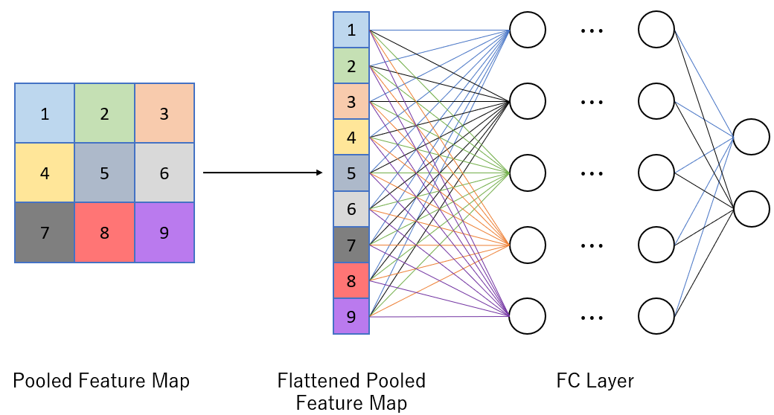
Линейный подход для изображений
Вытягиваем изображение в вектор признаков и применяем к нему линейный слой

Slide 3
Линейный подход для изображений
Слишком большое количество параметров:
  224 × 224 × 3 ≈ 200k => для простой бинарной классификации необходимо 200k × 2 = 400k параметров
Анализируем изображение только в фиксированных местах
  Может решаться аугментациями, но архитектурно никаких допущений про инвариантность к сдвигам не дает

Slide 4
Операция свёртки

Slide 5
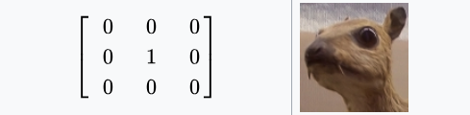
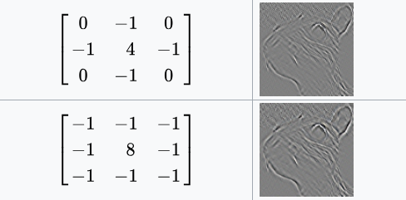
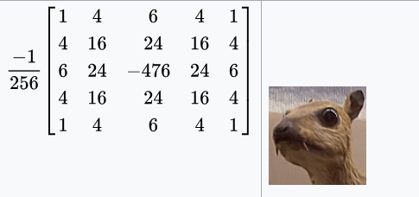
Операция свёртки
Поиск границ (Edge detection)
Устранение шума (Sharpen)

Slide 6
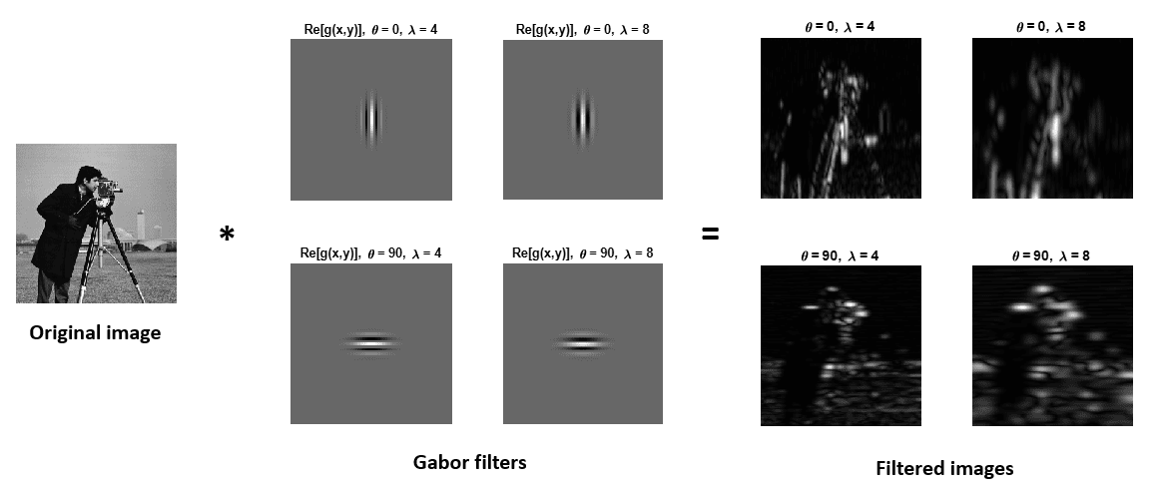
Операция свёртки
Детекция паттернов (текстур)

Slide 7
Операция свёртки
Раньше: обрабатываем изображения специально построенными свертками
Сейчас: обучаем ядра сверток как параметры нейросети

Slide 8
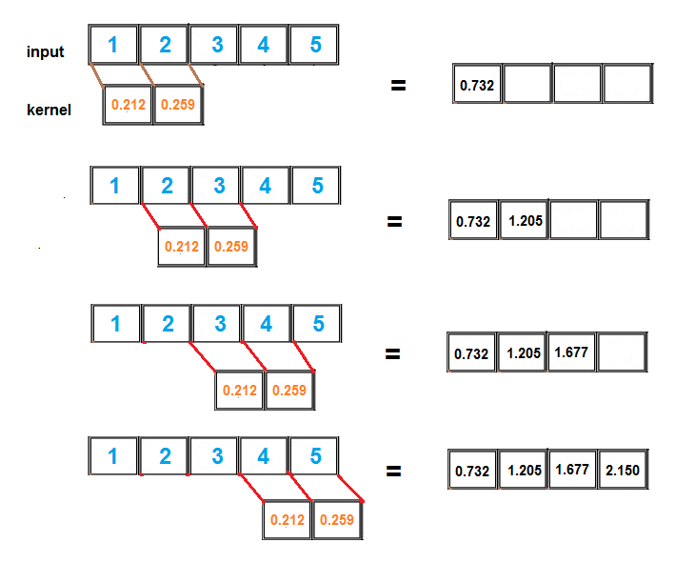
1D Свёртка

Slide 9
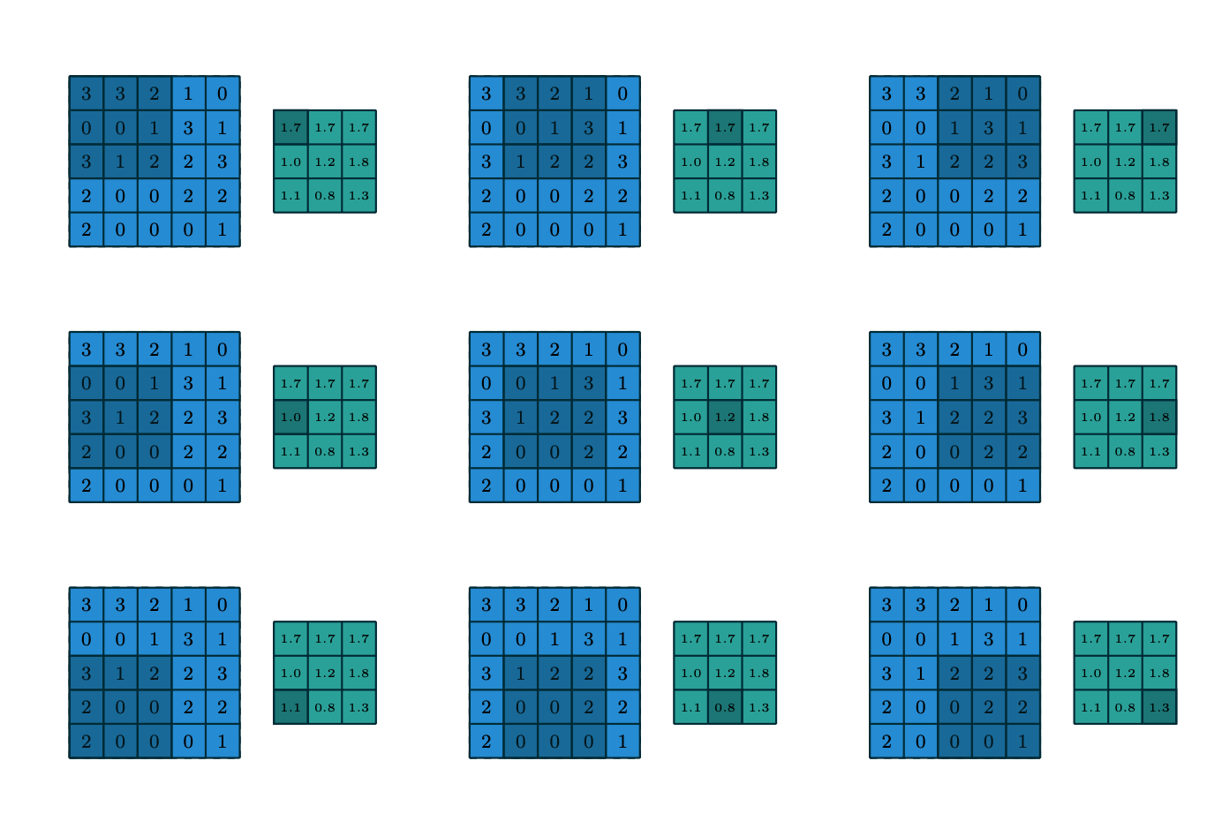
2D Свёртка

Slide 10
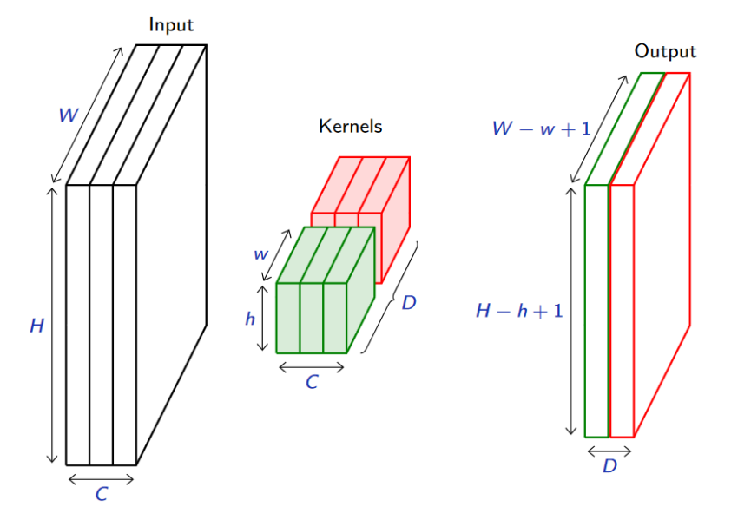
3D Свёртка

Slide 11
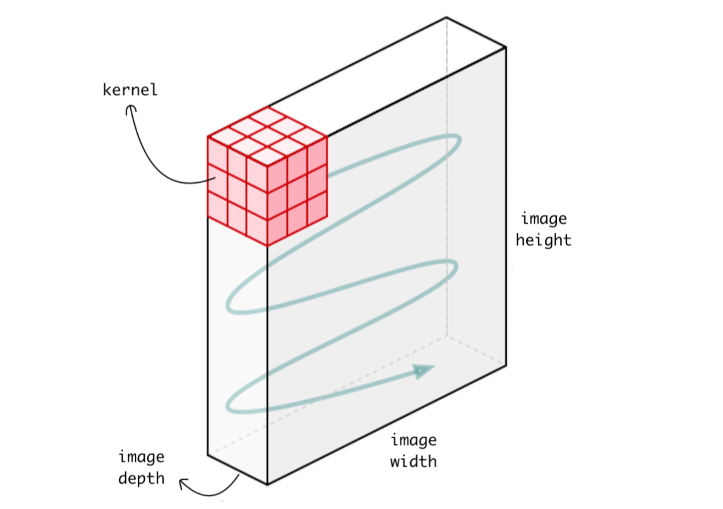
Гиперпараметры свёрток
Kernel size
Stride
Padding
Dilation

Slide 12
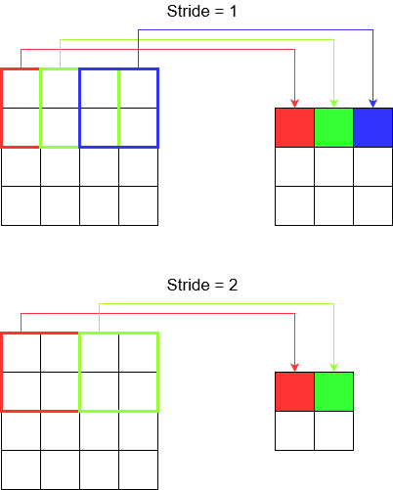
Гиперпараметры свёрток: stride
Регулирует снижение пространственного разрешения
Признаки получаются менее коррелированными
По-умолчанию stride = 1
Также распространенный вариант: stride = kernel size
  Такой stride использует pooling

Slide 13
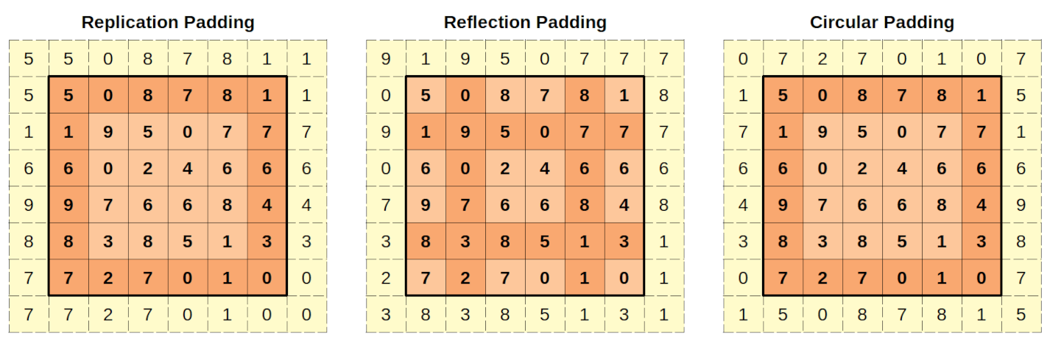
Гиперпараметры свёрток: padding
Обычно используется zeros padding
Другие опции (PyTorch):
  replicate, reflect, circular

Slide 14
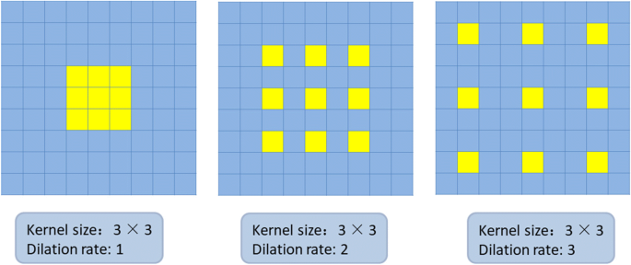
Гиперпараметры свёрток: dilation
Используем ядра “с дырками”
В отличие от stride, покрывает большее receptive field с небольшим уменьшением пространственного разрешения

Slide 15
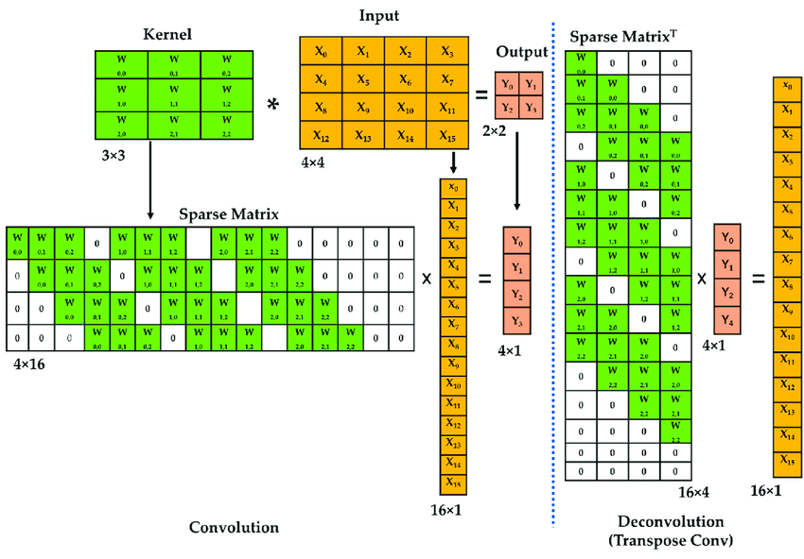
Реализация операции свёртки

Slide 16
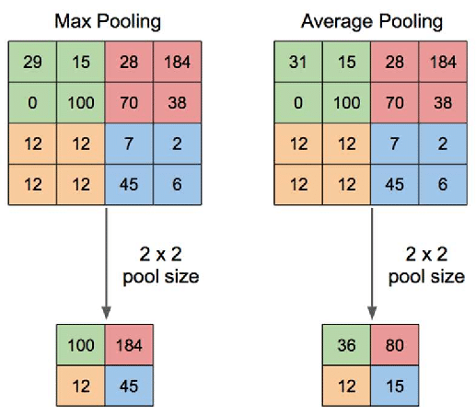
Pooling (Downsampling / Subsampling)
Гиперпараметры как у свёртки: kernel size, stride, padding, dilation
  По-умолчанию stride = kernel size
  Не имеет обучаемых параметров
Использовался в старых архитектурах CNN
Современные архитектуры часто заменяют его на strided свёртки

Slide 17
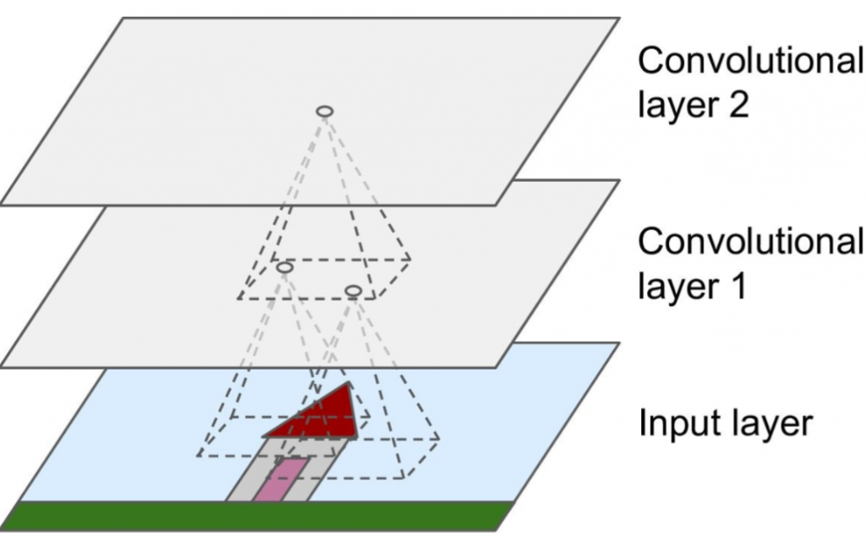
Receptive field
Способы расширения:
  Больше сверточных слоев
  Увеличение stride
  Увеличение dilation
  Использование pooling

Slide 18
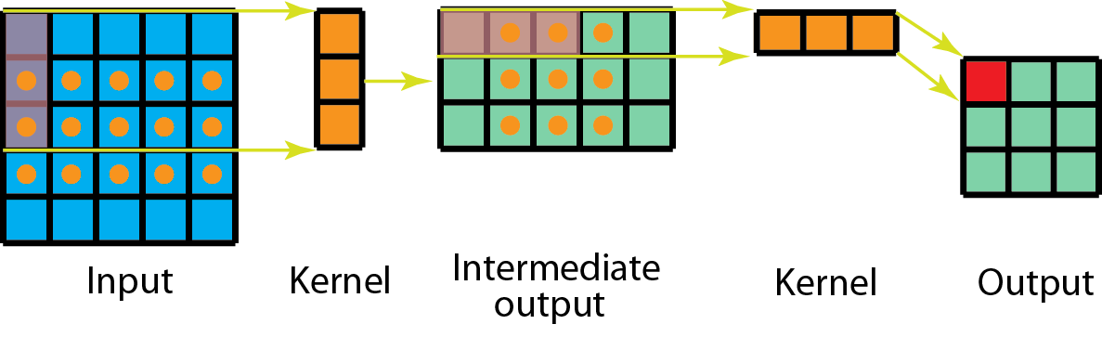
Spatially Separable Convolution
Факторизуем свёртку
  Делим ядро 3×3 на ядра 1×3 и 3×1
Требует меньше параметров и умножений матриц

Slide 19
Архитектуры CNN

Slide 20
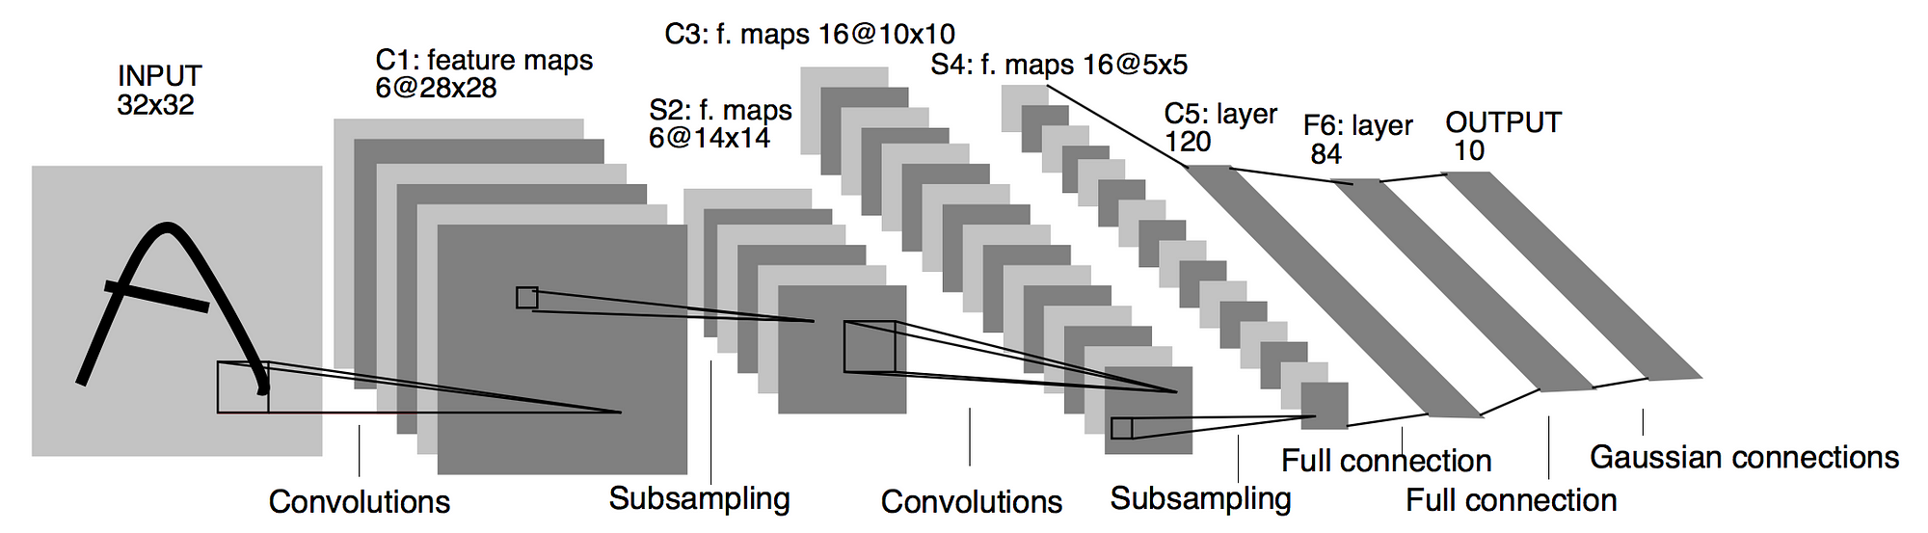
LeNet (1998)
LeCun et al., 1998
Два свёрточных слоя:
  Convolution (5x5) -> Subsampling (Avg pooling) -> Non-linearity
Функция активации – сигмоида
Голова классификации из трёх линейных слоев (full connection)
  Первый линейный слой по сути свёрточный (ядро 5x5 покрывает карту признаков)
Размер входного изображения фиксированный и зависит от архитектуры

Slide 21
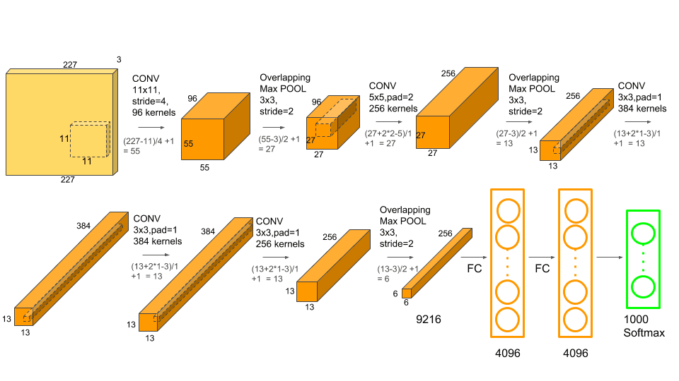
AlexNet (2012)
Krizhevsky et al., 2012
Пять свёрточных (CONV + MaxPool / CONV) и два линейных слоя (FC)
Max pooling вместо Avg pooling
Аугментация данных и Dropout (prob = 0.5) для регуляризации
Обучалась неделю на двух NVIDIA GTX 580 3GB

Slide 22
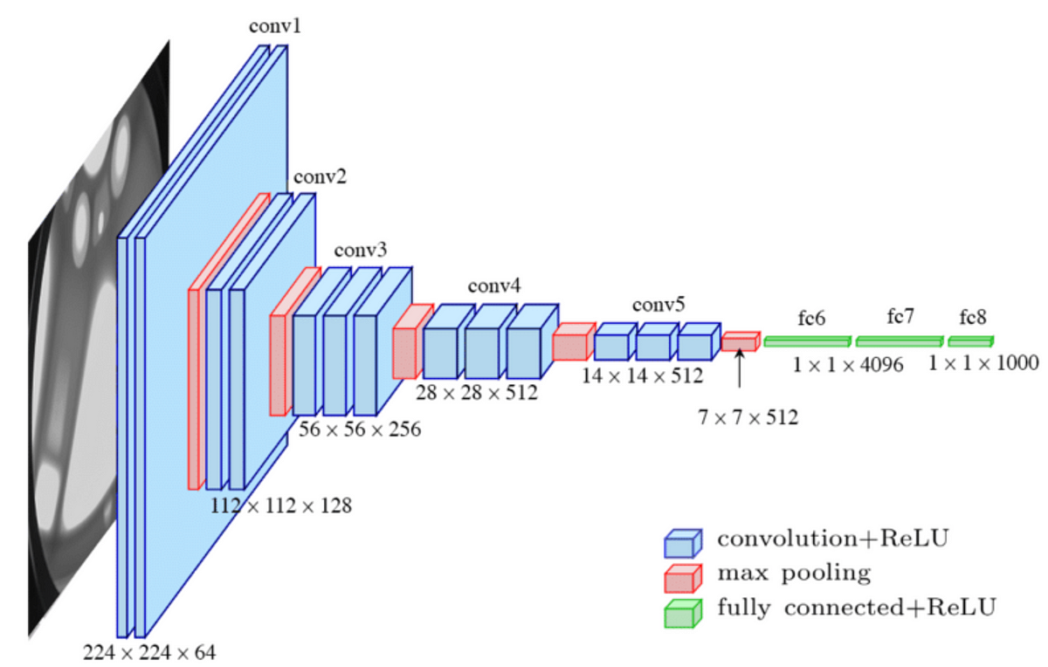
VGG (2014)
Simonyan et al., 2014
Пять свёрточных и три линейных слоя
Каскад 3×3 свёрток вместо 5×5, 7×7, 11×11, …
Обучалась 3 недели на 4 GPU
При обучении end-to-end градиенты затухают
  Решение авторов – обучать сеть по частям, наращивая глубину

Slide 23
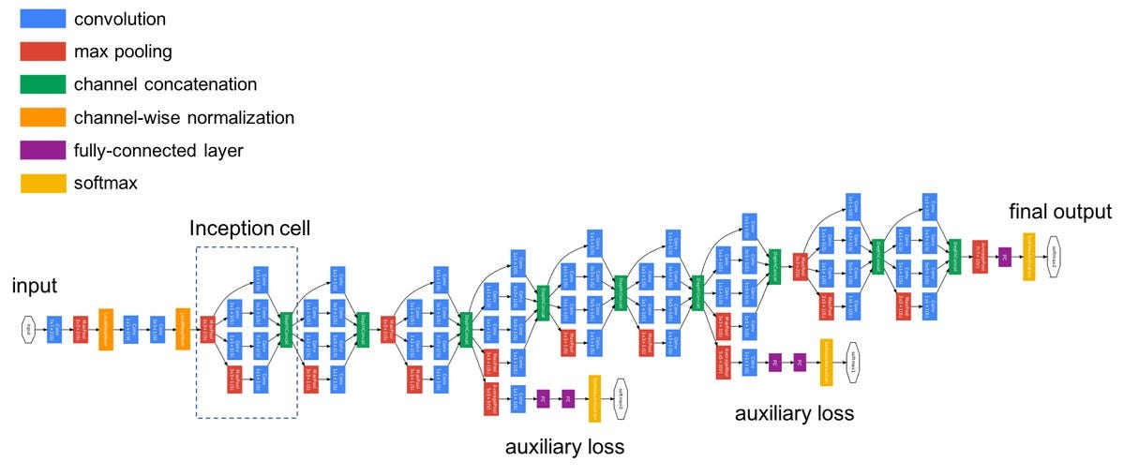
Inception / GoogLeNet (2014)
Szegedy et al., 2014
“Конструктор” из параллельных Inception модулей
Полностью свёрточная архитектура из 22 слоёв
  Голова классификации состоит только из одного линейного слоя
Global Average Pooling: не привязываемся к размеру изображения
Дополнительные классификаторы (auxiliary loss) для пробрасывания градиентов

Slide 24
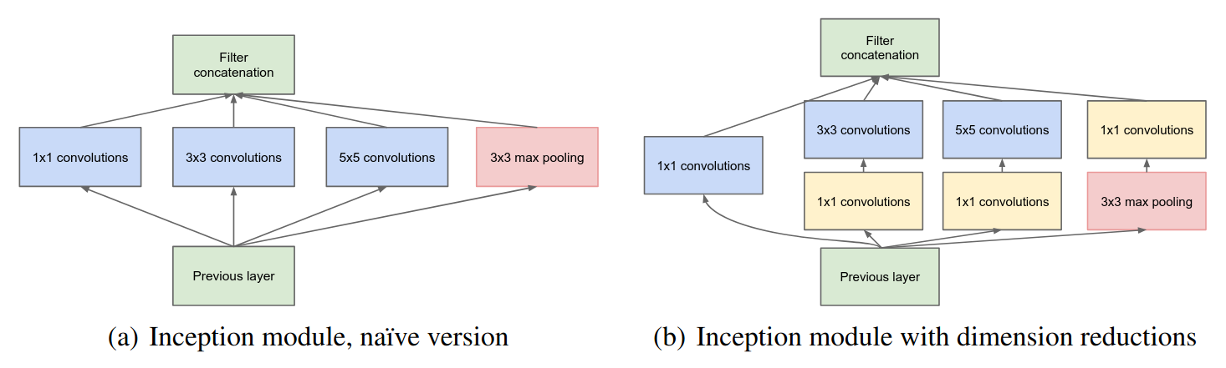
Inception module
Даем возможность сети самостоятельно “выбирать” тип свёрток
В целях оптимизации применяются 1×1 свёртки, уменьшающие число каналов
Inception v2, v3:
  Каскад 3×3 свёрток вместо 5×5
  Факторизация свёрток

Slide 25
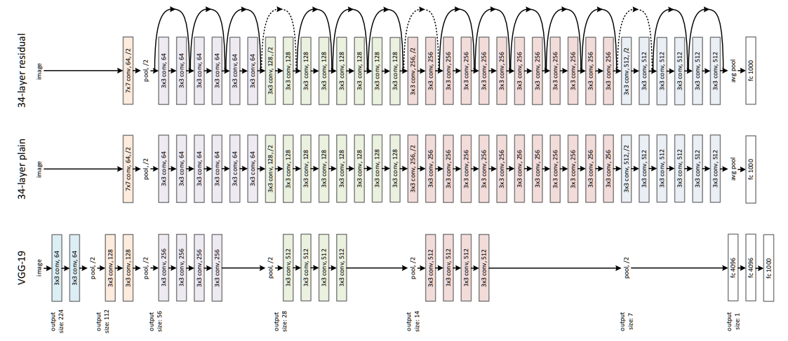
ResNet (2015)
He et al., 2015
Вместо дополнительных классификаторов используем residual connections
Меньше каналов, но больше слоёв по сравнению с VGG
Strided свёртки вместо pooling
Первое применение Batch Normalizaiton перед активациями свёрток
Отказ от Dropout

Slide 26
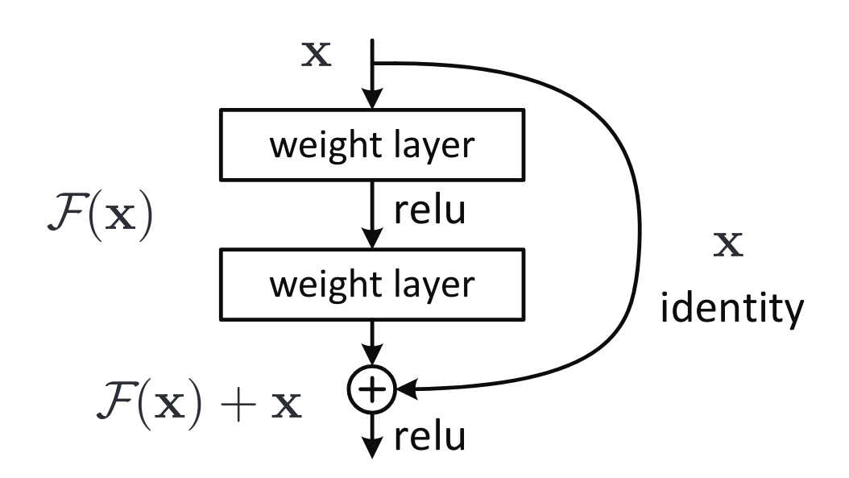
Residual / Skip connections
Прокидываем связь, по которой градиент будет протекать без изменений
Обобщение этой идеи – Highway Networks (Srivastava et al., 2015)
  Настраиваем вес связи с помощью небольшой нейросети

Slide 27
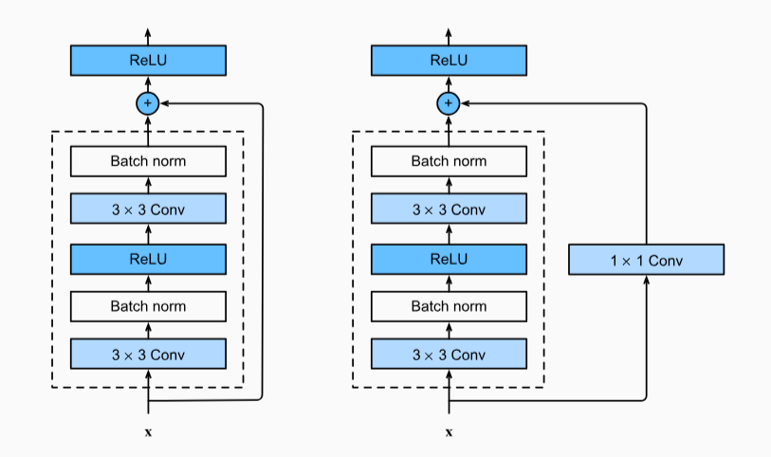
Residual block
Может содержать несколько слоёв
Размерности входа и выхода связи должны совпадать
  Для этого выполняем линейную проекцию с помощью свёртки 1×1

Slide 28
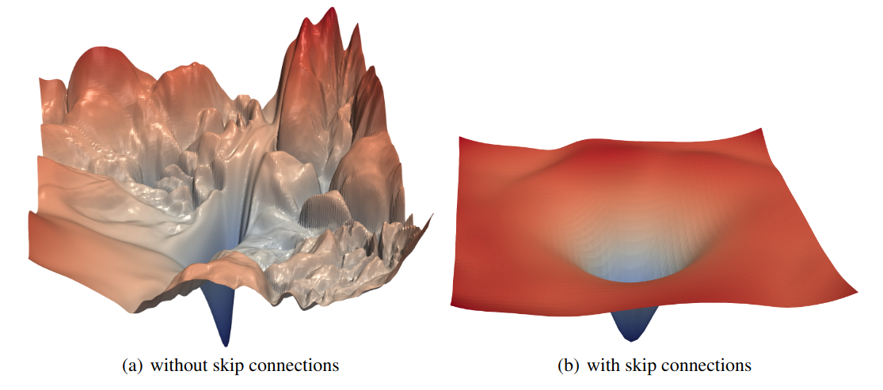
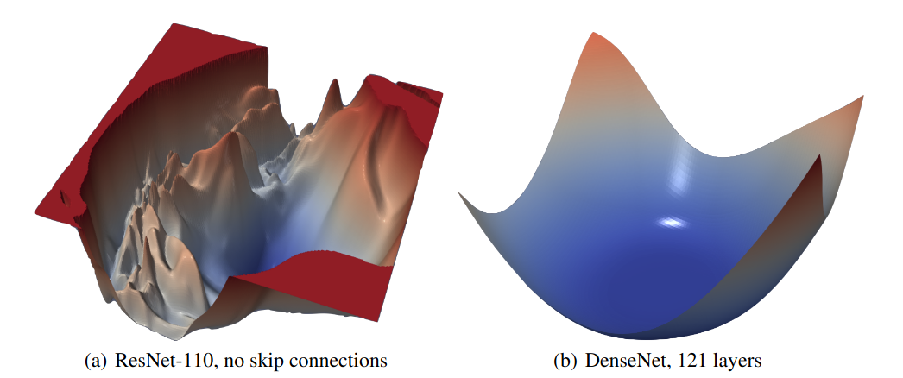
Skip Connection Loss Landscape
Li et al., 2018
При увеличении глубины сети loss surface становится более хаотичной
С увеличением ширины сети эффект обратный
Residual connection предотвращает переход к хаотичному виду и сглаживает loss surface

Slide 29
Семинар

Slide 30
ImageNet

Slide 31
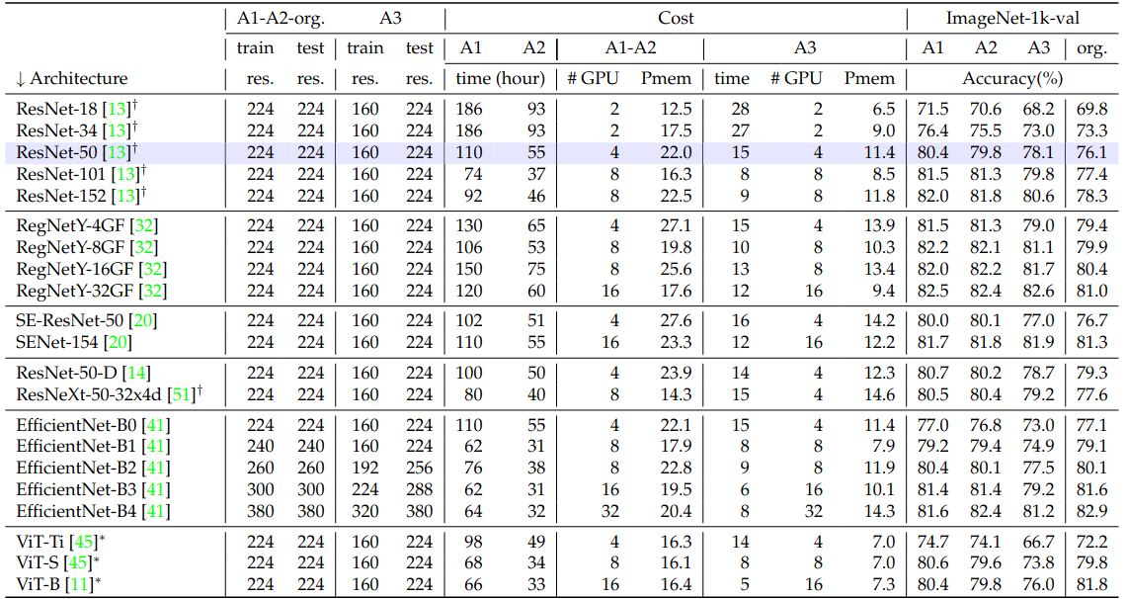
ResNet vs ViT
Wightman et al., 2021

Slide 32
ConvNet vs VIT
Liu et al., 2022
Yu et al., 2024
ConvNeXt – имитируем архитектуру трансформера с помощью ResNet
InceptionNeXt – используем идею Inception, чтобы ускорить ConvNeXt с сохранением качества

Slide 33
Аугментации изображений

Slide 34
Transfer Learning

